Slide 1
Ubuntu Linux 基础教程 （第2版 慕课版）
邓淼磊 马宏琳 主编
阎磊 副主编
清华大学出版社

Slide 2
第12章 常用开发环境的搭建
12.1 Java开发环境Eclipse的搭建
12.2 Java开发环境Eclipse的使用
12.3 安装C/C++ IDE开发工具
12.4 C/C++ IDE开发工具的使用
12.5 用GCC编译执行C程序
12.6 安装Python开发工具
本章小结
实验
习题

Slide 3
12.1 Java开发环境Eclipse的搭建
12.1.1 Java简介
12.1.2 Java特点
12.1.3 Eclipse介绍
12.1.4 Eclipse环境的搭建

Slide 4
12.1.1 Java简介
Java是由Sun Microsystems公司于1995年5月推出的Java程序设计语言和Java平台（即JavaSE、JavaEE,、JavaME）的总称。
目前它已经成为软件开发领域的主流技术。

Slide 5
12.1.2 Java特点
（1）面向对象
（2）平台无关性
（3）分布式
（4）动态特性
（5）多线程
（6）高性能

Slide 6
12.1.3 Eclipse介绍
Eclipse是著名的跨平台自由集成开发环境（IDE）。
它主要由Eclipse项目、Eclipse工具项目和Eclipse技术项目三个项目组成，具体包括四个部分组成——Eclipse Platform、JDT、CDT和PDE。

Slide 7
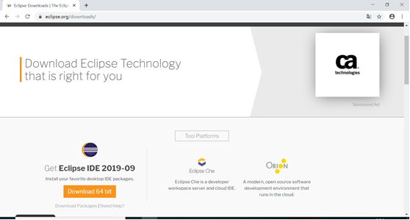
12.1.4 Eclipse环境的搭建
登录Eclipse的官方网站http://Eclipse.org，单击【download】，进入下载页面
建议下载最新版本的Eclipse IDE for Java Developers

Slide 8
12.2 Java开发环境Eclipse的使用
12.2.1 创建Java项目
12.2.2 创建Java类
12.2.3 编辑Java 程序代码
12.2.4 执行程序

Slide 9
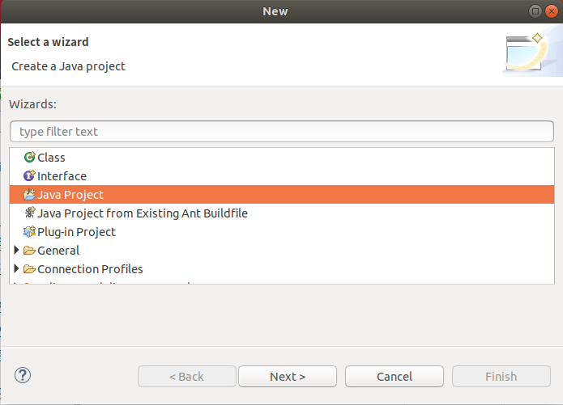
12.2.1 创建Java项目
选择点击【File】->【New】->【Project】，启动Java项目的创建
图12-2 启动Java项目的创建

Slide 10
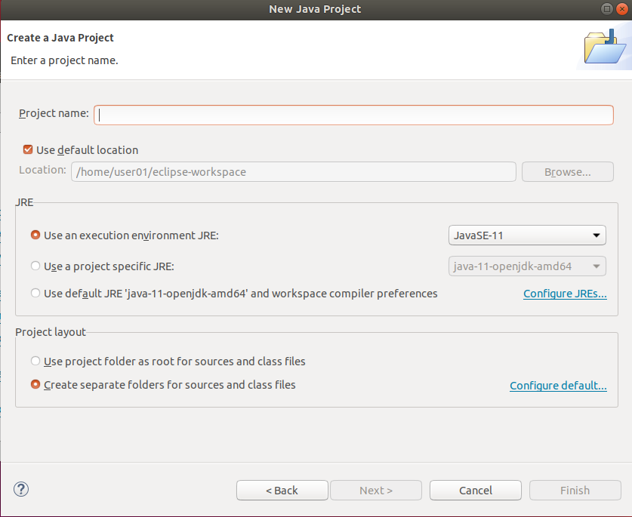
点击【next】按钮，进入图13-3所示的输入项目名称界面。
图12-3 输入项目名称

Slide 11
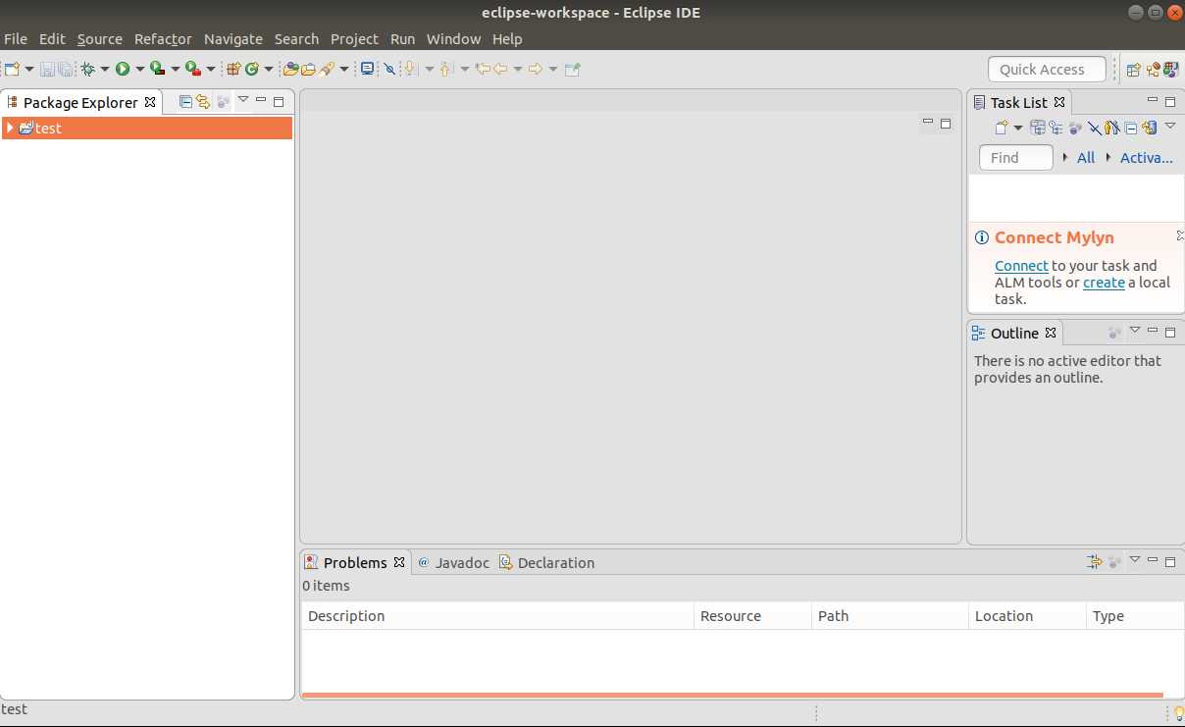
在project name框中，输入Project的名称（例如“test”），点击【Finish】按钮，空白项目创建。
图12-4 “test”项目创建成功

Slide 12
12.2.2 创建Java类
test项目创建成功后，选择点击【File】->【New】->【Class】，或者选中【test项目】后，再右键选择【New】->【Class】单选项都可以进行Java类的创建。

Slide 13
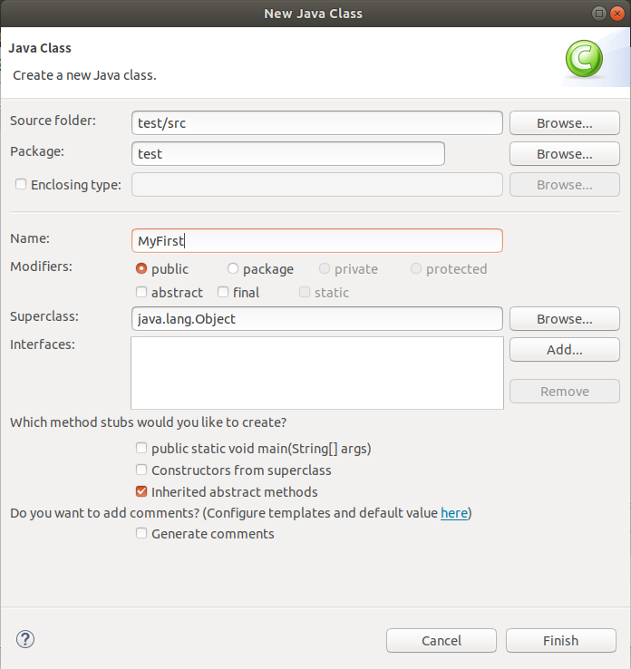
图12-5 启动创建Java类

Slide 14
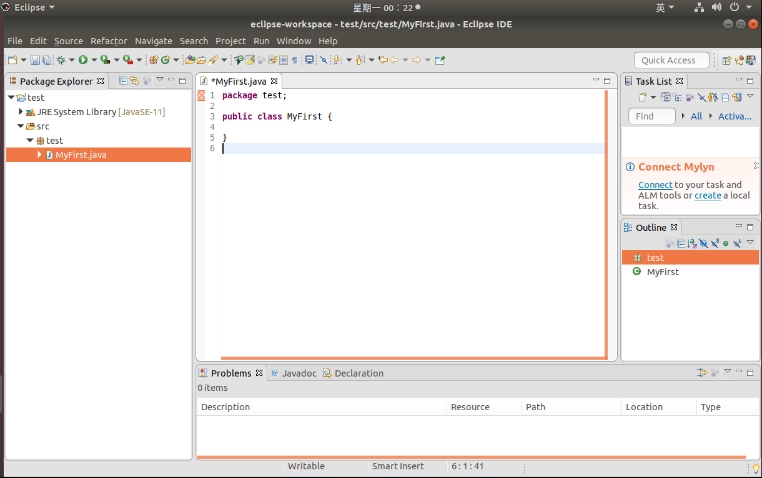
“MyFirst”类创建成功后Eclipse中的显示界面，如图12-6所示。
图12-6 “MyFirst”类创建成功后，Eclipse中的显示界面

Slide 15
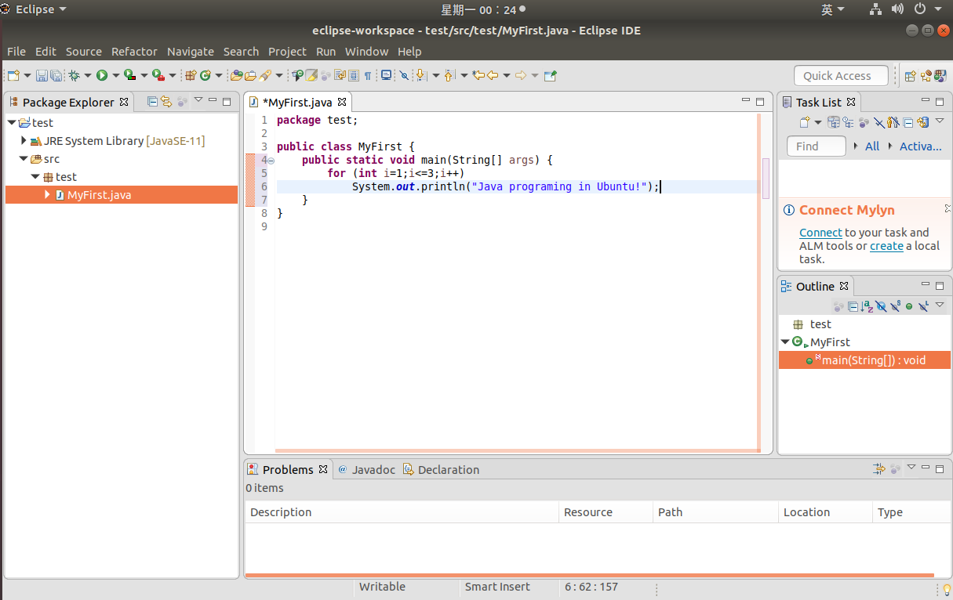
12.2.3 编辑Java 程序代码
Java类创建成功后，在Eclipse中的代码编辑区，可以进行Java代码的编写工作：
图12-7 Eclipse下编写Java代码

Slide 16
提示：在Eclipse中编辑Java代码时，Eclipse提供了一些常用的编辑技巧和快捷键。
查看快捷键列表可以按下【Ctrl+Shift+L】快捷键。
（1）常用功能：
代码自动补充功能
代码提示功能【ALT+/】
选中某一名字时，按下【Ctrl＋F1】，可以查看JavaApi的文档
（2）Eclipse的“编辑功能”常用快捷键
【Ctrl+O】、【Ctrl+/】、【Ctrl+D】、【Ctrl+M】
（3） Eclipse的“查找定位”功能常用快捷键
【Ctrl+K】、【Ctrl++Shift+K】、【Ctrl+Shift+T】等

Slide 17
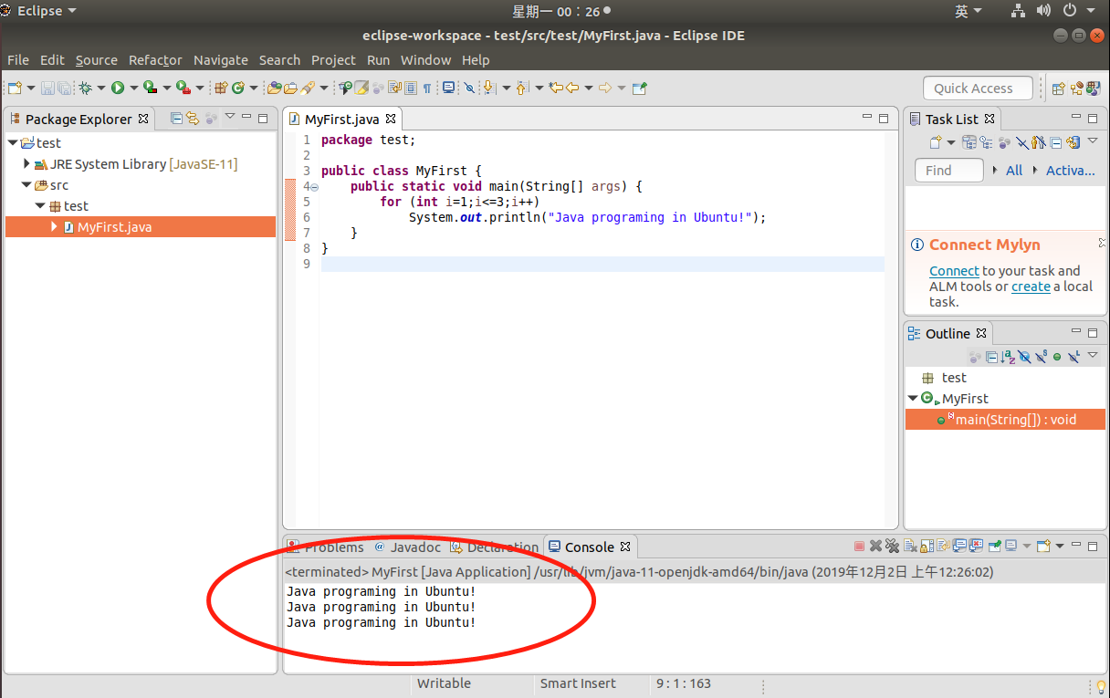
12.2.4 执行Java程序
单击选择【Run】->【Run as】->【Java Application】，程序的执行结果将会在工作区下面的Console窗口显示。
图12-8 显示程序执行结果

Slide 18
12.3 安装C/C++ IDE开发工具
12.3.1 Linux下的C/C++ 开发工具介绍
12.3.2 Code::blocks的安装

Slide 19
12.3.1 Linux下的C/C++ 开发工具介绍
1、Code::Blocks
2、Kdevelop
3、NetBeans
4、Eclipse
5、Anjuta

Slide 20
12.3.2 Code::blocks的安装
在终端的命令行下执行sudo apt-get install codeblocks命令。如果系统中安装有Code::blocks的相关版本，则会出现相应的安装提示；若系统中没有安装Code::blocks的相关版本，则按照以下步骤进行安装。
也可以在Ubuntu软件的开发工具中找到Code::blocks图标来进行安装，如图12-9所示。

Slide 21
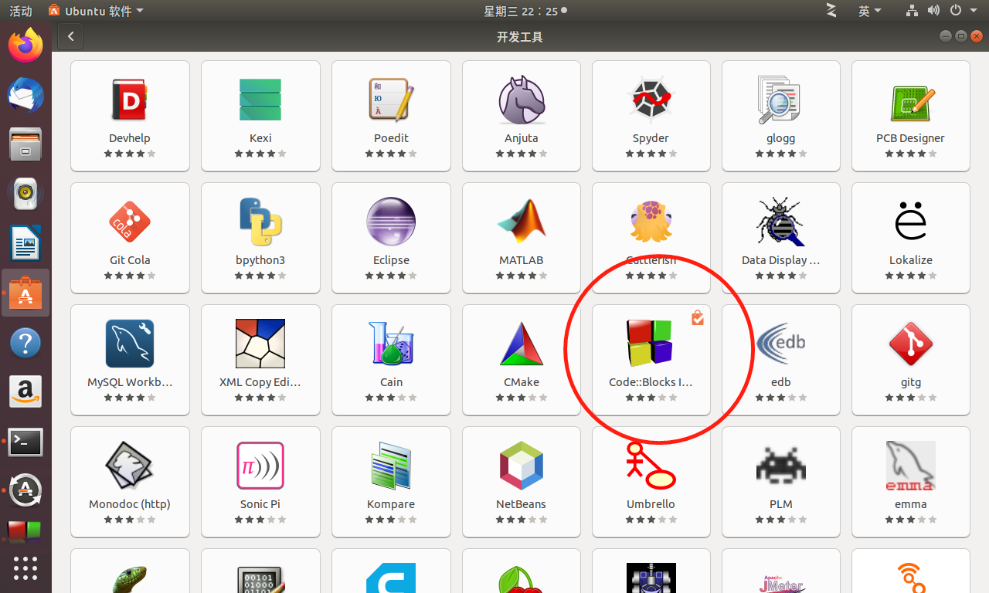
图12-9 Ubuntu软件中心下code::blocks的安装

Slide 22
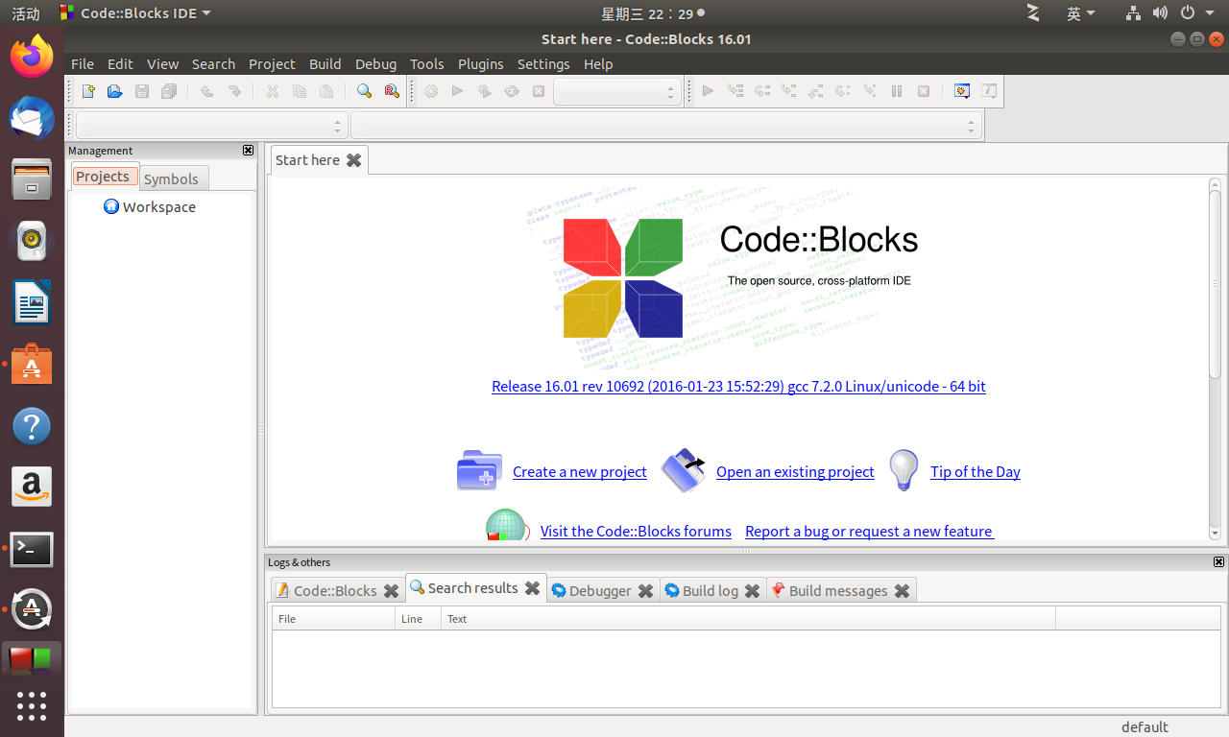
12.4 C/C++ IDE开发工具的使用
1、启动Code::blocks
终端中输入“codeblocks”，即可启动Code::blocks 集成开发环境，在Ubuntu显示应用程序中找到codeblocks，也可以启动软件，如图12-10
图12-10 进入Code::blocks 集成开发环境

Slide 23
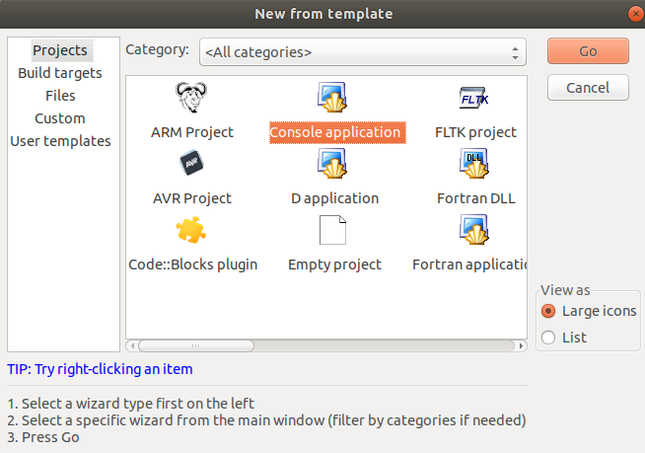
2、新建项目
点击菜单【File】->【New】->【Project】出现新建应用程序模板界面
图12-11 新建应用程序模板界面

Slide 24
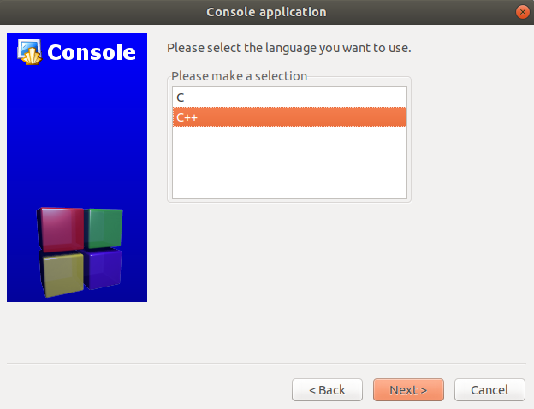
进入图12-12所示的控制台语言选择界面，进行编程语言的选择
这里择C++
图12-12 选择语言界面

Slide 25
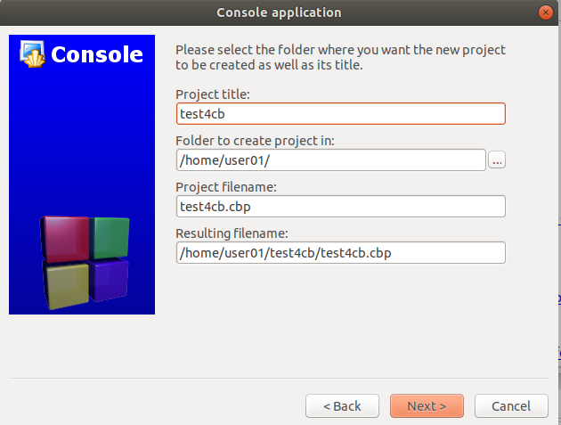
3、进入信息界面，输入相关信息建立工程。
给project title起一个名字，本例为test4cb
图12-13 输入信息建立工程

Slide 26
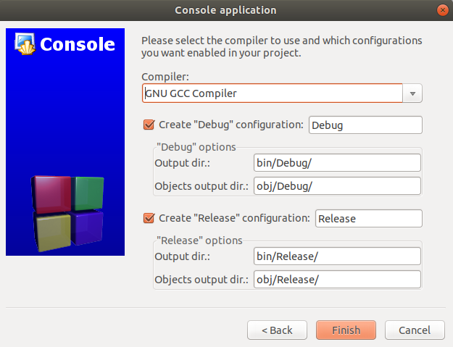
进入配置编译器界面，进行编译器的配置工作。
图12-14 配置编译器

Slide 27
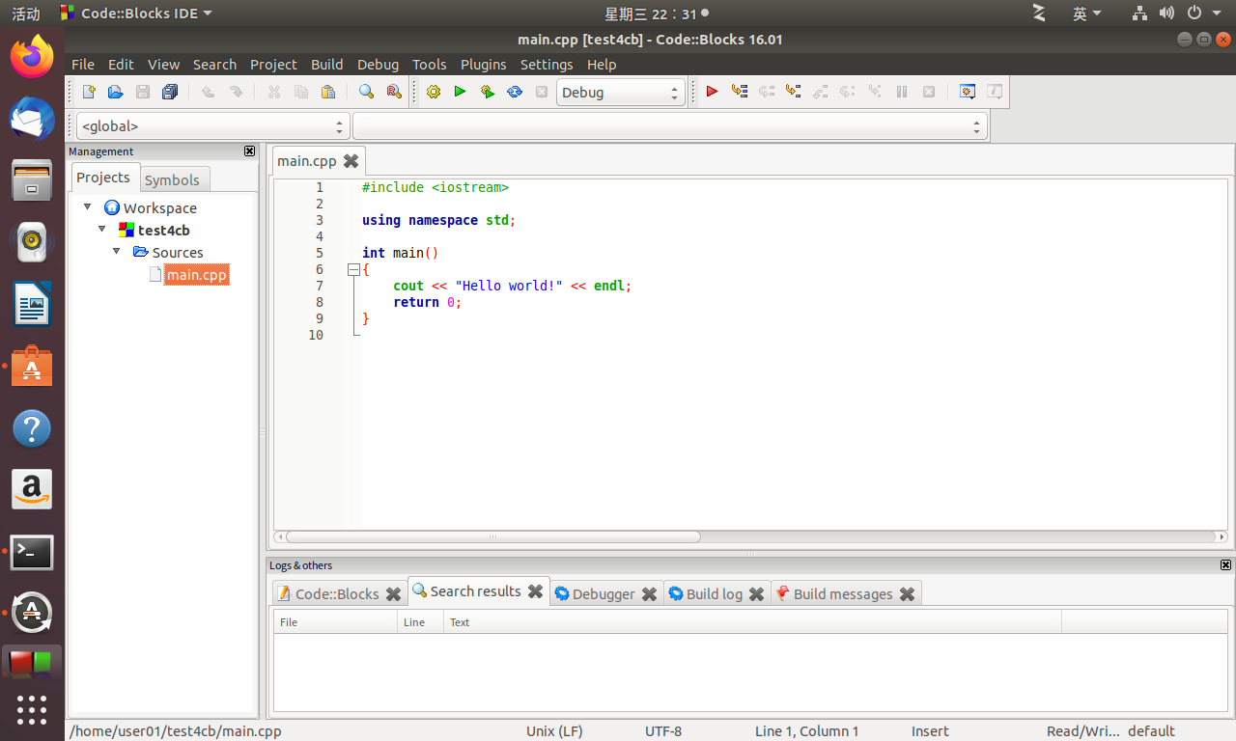
点击【Finish】按钮之后，系统生成一个名为test4cb的项目，项目直接包含了一个main.cpp的文件，如图12-15所示。
图12-15生成的项目界面

Slide 28
4、编辑和保存
在图12-15所示的项目界面中，在编辑区内输入源程序，点击菜单【File】->【save】，保存源文件。
图12-15生成的项目界面

Slide 29
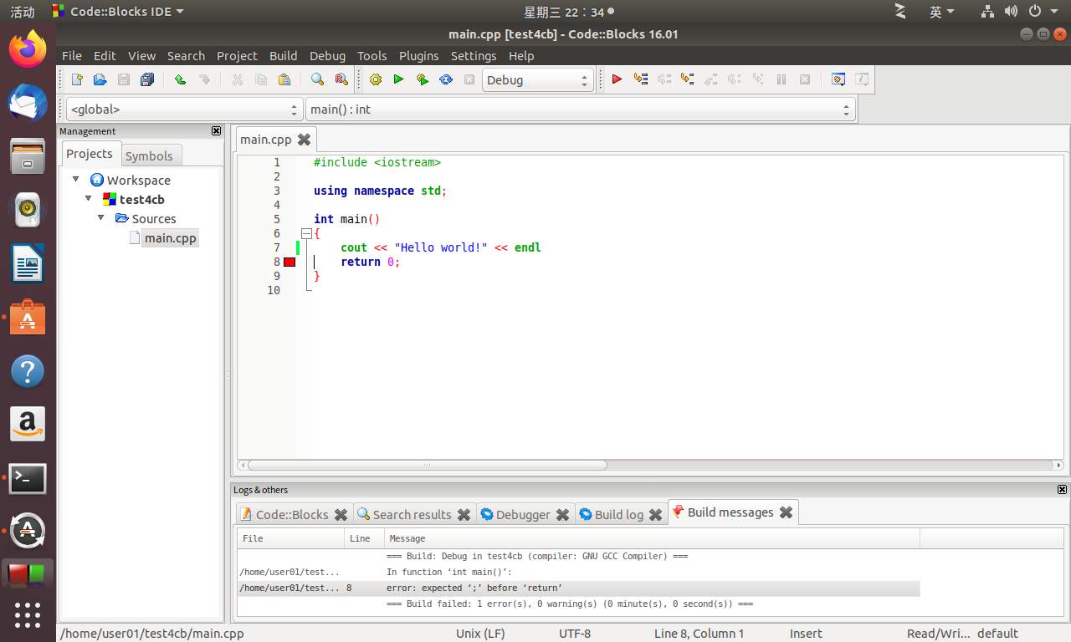
5、编译
点击菜单【Build】->【Compile current file】，对编辑的源程序进行编译。若程序有错误，则编译器会提示错误。错误提示，如图12-16
图12-16 编译器错误提示

Slide 30
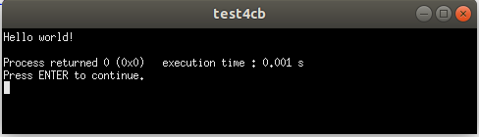
6、build 构建生成可执行文件
点击菜单【Build】->【Build】命令，或按下快捷键【Ctrl+F9】，在界面下方的信息窗口将显示具体执行信息。若没有错误信息提示，表示已经生成了可执行文件。
7、运行程序
点击菜单【Build】->【Run】命令，或者按下快捷键【Ctrl+F10】，运行可执行程序，并自动弹出运行窗口。
图12-17 运行窗口

Slide 31
8、关闭工作区
点击菜单【File】->【close workspace】，关闭工作区。

Slide 32
12.5 用GCC编译执行C程序
12.5.1 GCC简介
12.5.2 GCC使用

Slide 33
12.5.1 GCC简介
GCC原名为GNU C语言编译器（GNU C Compiler）
在终端下输入命令gcc -version或者gcc –v，查询当前系统安装的GCC版本

Slide 34
12.5.2 GCC的使用
1、GCC的基本知识
GCC是一个基于命令行的编译器，很多复杂的操作经过若干条命令就可以完成。
Linux系统是从文件的属性来区分可执行文件与不可执行文件。但是，GCC却是通过文件的后缀来区分文件的类别。

Slide 35
表12-2 GCC文件后缀规范
扩展名 | 类型 | 可以进行的后续操作
.c | C语言源程序文件 | 预处理;编译;汇编
.C .cc .cxx | C++源程序 | 预处理;编译;汇编
.m | Objective-C源程序 | 预处理;编译;汇编
.i | 预处理后的C文件 | 编译;汇编
.ii | 预处理后的C++文件 | 编译;汇编
.s | 预处理后的汇编语言源程序 | 汇编;连接
.S | 未预处理的汇编语言源程序 | 预处理;汇编
.h | 预处理器文件 | 程序包含的头文件
.o | 编译后的目标文件 | 传递给连接器linker
.a | 已编译的库文件 | 传递给连接器linker

Slide 36
2、GCC的基本用法
使用GCC编译器时，最基本的使用格式是：
gcc [选项] [文件名]
注意：各部分之间一定要保留空格，并且严格区分大小写。
例如，要编译C语言的源程序test.c，则可以执行命令gcc test.c。
表12-3 GCC的常用选项
常用选项 | 含义 | 示例
-c | 对源文件进行编译，但不链接成为可执行文件，仅生成扩展名为.o的目标文件 | gcc -c test.c
-o 文件名 | 将gcc处理的结果存至指定文件名，该文件可能是.i或是.s，或者是.o、.out文件，若省略该选项，则生成系统默认文件名的文件a.out | gcc -o test test.c注：使用-o选项时，必须跟一个文件名
-E | 对源文件只做预处理，不编译 | gcc -E test.c -o test.i
-O[2] | 对源代码进行基本的优化，-O2比-O更优化编译和链接过程，编译和链接的过程相对较慢 | gcc -o -O test test.c
-g | 编译时加入调试信息，使得后期方便对程序进行调试 | gcc -g -c test test.c

Slide 37
【举例1】以给定一个源代码文件test.c为例，使用gcc从源文件生成一个test程序。
#include<stdio.h>
int main(int argc,char **argv)
{
printf("Hello World!\n");
return 0;
}
在预处理阶段，生成一个中间文件*.i：
gcc -E test.c -o test.i
在编译阶段，生成汇编语言文件*.s：
gcc -S test.i -o test.s
在汇编阶段，转换成机器语言*.o：
gcc -c test.s -o test.o
在连接阶段，汇集成可执行的二进制代码文件：
gcc test.o -o test
仅使用-o选项，则GCC将从源代码文件直接生成可执行文件test：
gcc test.c -o test

Slide 38
3、GNU的调试程序——gdb
gdb是一个GNU开源组织发布的、用来调试C和C++程序的调试工具。
利用gdb命令行方式可以完成的一些功能如下：
设置断点，调试程序，可以查看此时的程序中变量的值；
逐行执行程序代码，并支持动态改变程序的执行环境。

Slide 39
【举例2】本例中用gdb调试程序mytest.c（代码前面的数字代表行号）
1 #include <stdio.h>
2 #include <stdlib.h>
3 int sum(int n)
4 {
5 int s=0,i;
6 for (i=1;i<=n;i++)
7 {
8 s+=i;
9 }
10 return s;
11 }
12 int main()
13 {
14 int m=5,s;
15 s=sum(m);
16 printf("the sum is %d\n",s);
17 return 0;
18 }
通过以下命令对mytest.c进行编译，生成执行文件mytest：
gcc -g mytest.c -o mytest

Slide 40
4、Make file概述
Make命令是Unix下重要的编译命令。
在make命令执行之前，需要一个makefile文件，用它来告诉make命令如何对每一个源程序进行编译和链接。

Slide 41
【举例3】一个工程f由5个文件构成，f分别是main.c、max.h、min.h、max.c、min.c
/* main.c */
#include "max.h"
#include "min.h"
int main(int argc,char **argv)
{
int a=10,b=20;
printf("the max value is %d\n",max(a,b));
printf("the min value is %d\n",min(a,b));
}
/* max.h */
#ifndef _MAX_H
#define _MAX_H
void max(int x,int y);
#endif
/* max.c */
#include "max.h"
void max(int x,int y)
{
return x>y?x:y;
}
/* min.h */
#ifndef _MIN_H
#define _MIN_H
void min(int x,int y);
#endif
/* min.c */
#include "min.h"
void min(int x,int y)
{
return x<y?x:y;
}

Slide 42
makefile的具体内容如下：
# 这是上面程序的 Makefile文件
main ：main.o max.o min.o
gcc -o main main.o max.o min.o
main.o：main.c max.h min.h
gcc -c main.c
max.o ：max.c max.h
gcc -c max.c
min.o ：min.c min.h
gcc -c min.c

Slide 43
12.6 安装Python开发工具
12. 6.1 Python简介
12.6.2 安装python
12. 6.3 Python开发工具PyCharm

Slide 44
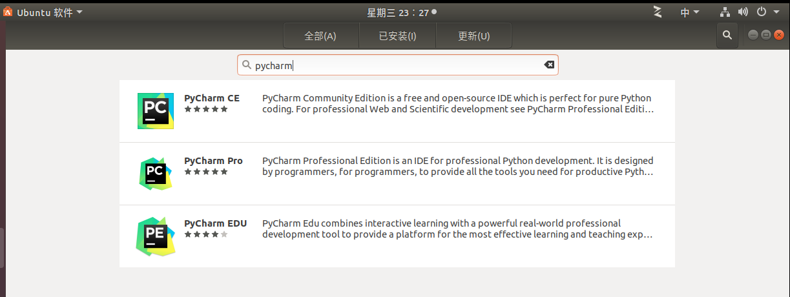
12.6.1 Python简介
PyCharm是一种Python IDE，带有一整套可以帮助用户在使用Python语言开发时提高其效率的工具
在Ubuntu18.04中查找PyCharm的方法，打开“Ubuntu软件”界面，在搜索栏中输入“PyCharm”回车，就可以找到关于PyCharm的三个版本：社区版CE，专业版Pro，教育版EDU
图12-21 PyCharm安装界面

Slide 45
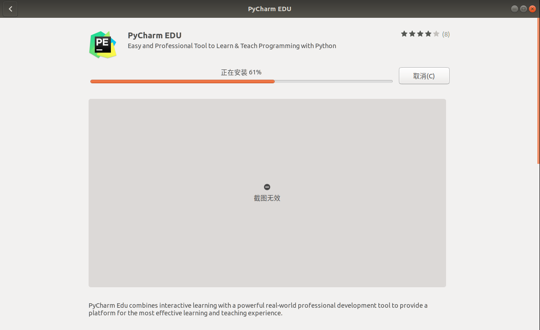
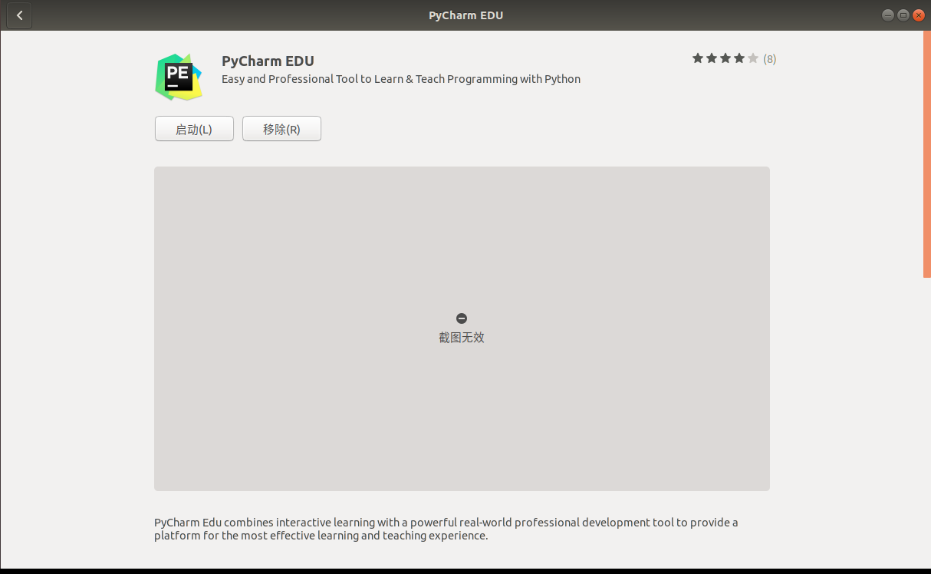
PyCharm教育版的安装过程如图12-22所示。安装结束如图12-23所示
图12-22 PyCharm教育版的安装过程
图12-23 PyCharm教育版安装结束

Slide 46
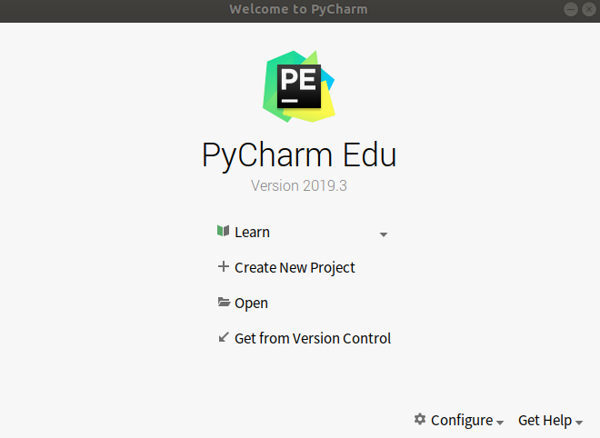
启动PyCharm教育版。启动过程，如图12-24所示
图12-24 PyCharm教育版启动过程

Slide 47
本章小结
本章介绍了Ubuntu Linux下的常用开发环境的搭建和使用。
介绍了Java开发环境Eclipse、C/C++ IDE开发工具、GCC编译器的使用，Ubuntu Linux下运行Python程序的方法，以及Python开发工具PyCharm的安装和启动。

Slide 48
实验
题目1：
利用Java语言编程实现
要求：
声明一个类，在其中声明方法，接受一个double型的参数。能够根据成绩，使用if…else语句，输出该成绩相应的级别。在main方法中传递不同的参数以测试方法正确与否。成绩和级别之间的对应关系为（用score表示分数）：
输出“优秀”：score≥90； 输出“良好”：80≤score<90
输出“中等”：70≤score<80； 输出“及格”：60≤score<70
输出“不及格”：score<60

Slide 49
实验
题目2：
利用C语言编程实现
要求：
求出一维数组中的最大值及平均值，通过单步调试的方式观察程序的执行过程

Slide 50
练习题
1、Linux是在什么样的历史背景下出现的？
2、什么是GNU计划？Linux和GNU有什么关系？
3、Linux系统有哪些特点？
4、Linux系统由哪几部分组成？Linux内核的功能是什么？
5、简述Ubuntu Linux的特点。
6、如何获得Linux？

